Slide 1

Музыкальная
предметно-развивающая среда,
как условие успешной адаптации детей к ДОУ
(из опыта работы)
Подготовила:
музыкальный руководитель
МА ДОУ №16 СЕМЕНОВА М.В.
ГО Краснотурьинск, январь 2023 уч. г.

Slide 2
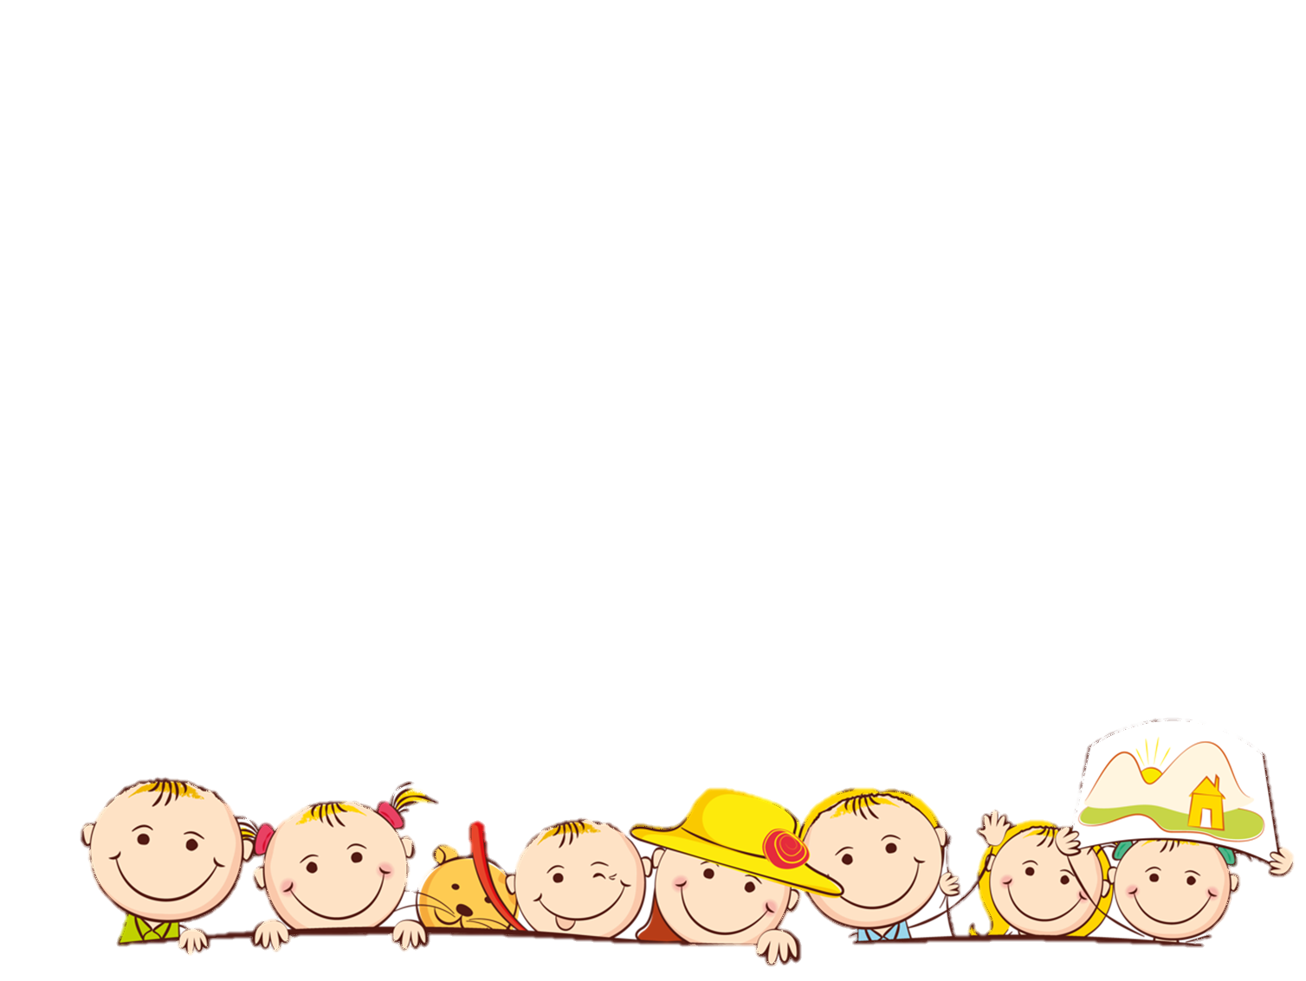
Адаптация в детском саду – это процесс привыкания ребенка к новым условиям его жизни: помещение, распорядок дня, педагоги и другие дети вокруг.

Slide 3
Федеральный государственный стандарт дошкольного образования
3.3.2 Развивающая предметно-пространственная среда должна обеспечивать возможность общения и совместной деятельности детей и взрослых, двигательной активности, а также возможности для уединения.
3.3.4 Развивающая предметно-пространственная среда должна быть содержательно-насыщенной, трансформируемый, полуфункциональной, вариативной, доступной и безопасной.

Slide 4
Цель: создание музыкальной предметно-развивающей среды, способствующей успешной адаптации детей к дошкольному учреждению.
Задачи:
создать благоприятные условия, способствующие эмоциональному благополучию детей с учетом их потребностей и интересов;
развивать навыки взаимодействия детей друг с другом и с воспитателем.

Slide 5
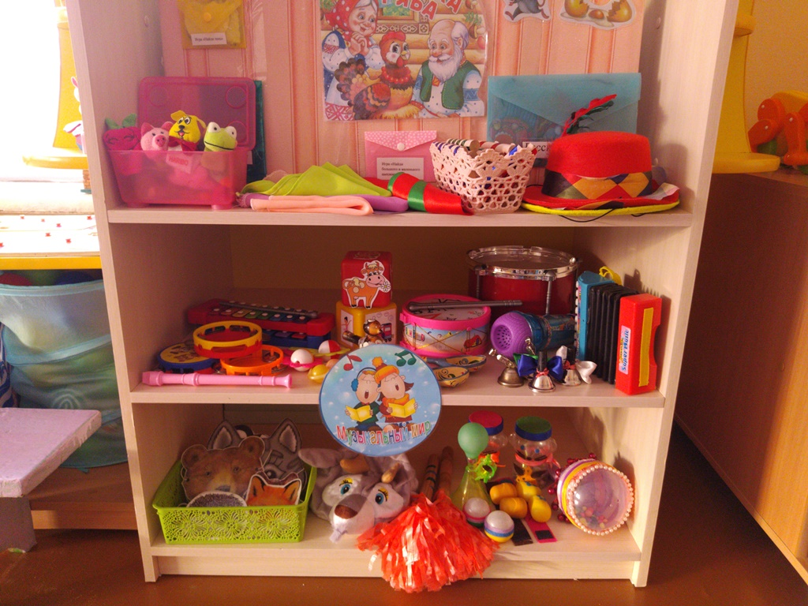
Музыкальный центр

Slide 6






Музыкотерапия

Slide 7


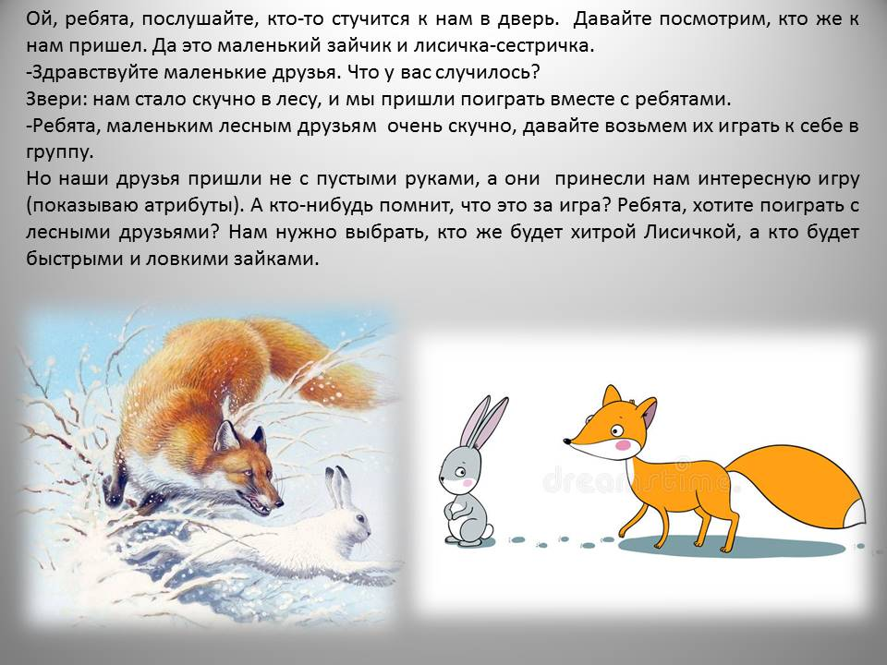
Музыкальные игры
Приложение
с картинками
«Играем весело»

Slide 8

Интерактивные музыкально-дидактические игры
«Кого Колобок встретил в лесу?»
«Тихо и громко»
«Дождик и гром»
Оркестр «Погремушка»
«Кто как ходит»
«Солнышко и тучка»
«Веселые ладошки»
«Мы в лесу гуляли»
«Кого разбудило солнышко?»
«Великаны и гномы»
«Солнце и луна»
«Голоса больших и маленьких»

Slide 9
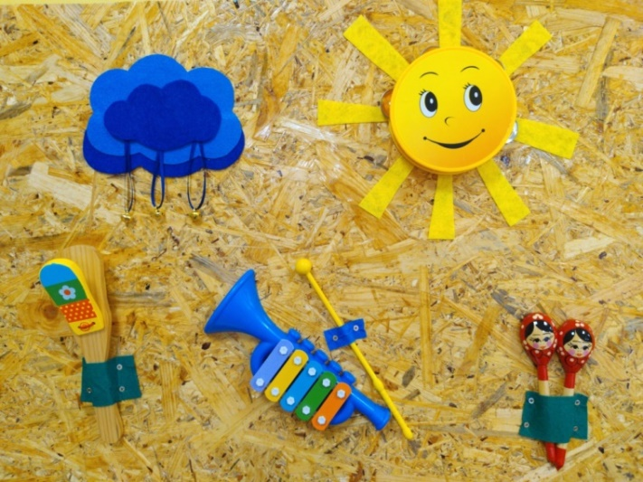
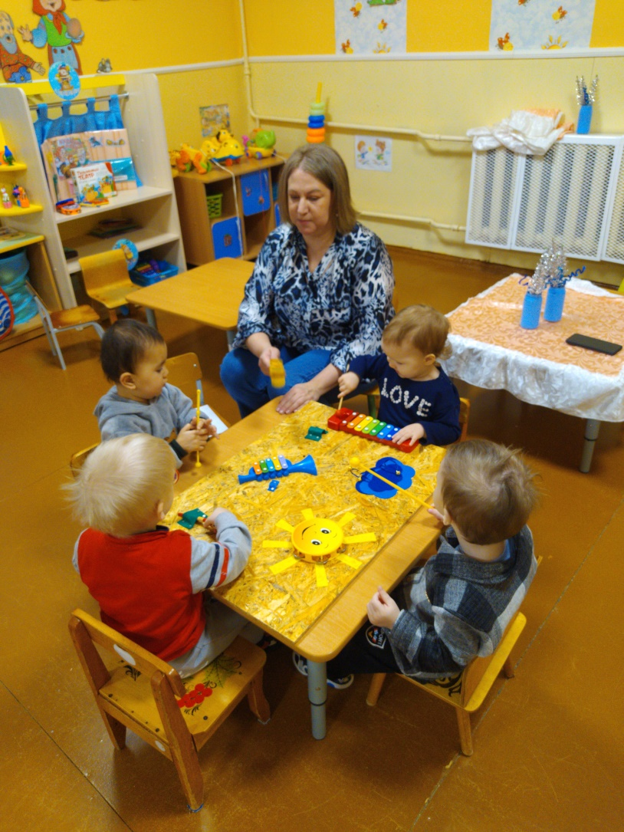
Бизиборд
Ритмические упражнения и игры:
«Повтори ритм»
«Покажи!»
«В лесу»
«Музыканты»
«Бум-бум-бум»
«Весело стучим»

Slide 10

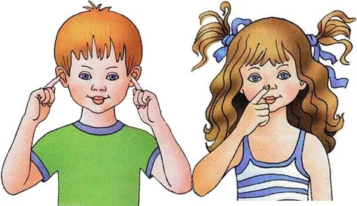
Игровой массаж
«Бегемотики»
«Велосипед»
«Королевский марш»
«Лягушка»
«Маляр»
«Птички»
«Муха»
«Мы пилим доски»
«Посмотри-ка, мой малыш»
«Ладошки»
«С барабаном ходит ежик»
Музыкальная папка
«Будем все здоровы!»

Slide 11
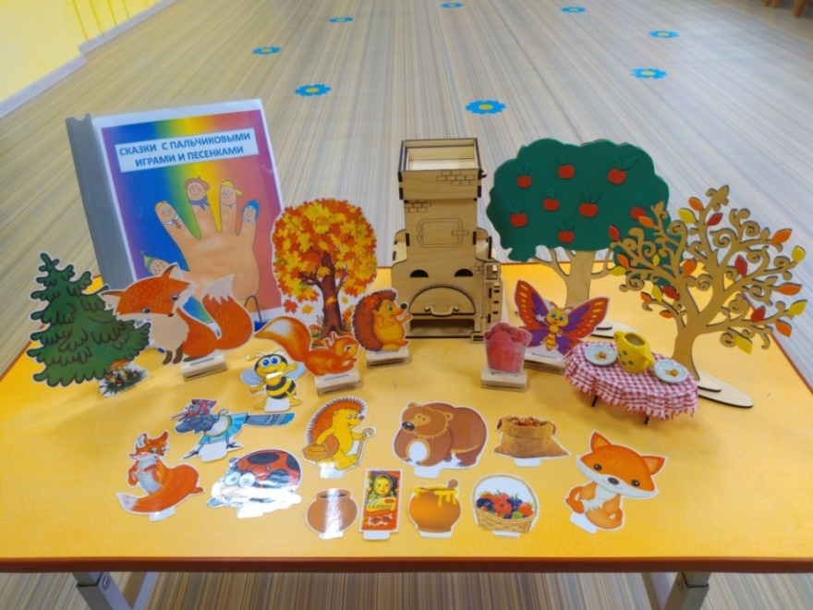
Адаптационные сказки
«Ежонок - грибничок»
«Как лисенок Ветерок за медом ходил»
Лесная яблонька»
«Лисичкина каша»
«Малиновое мороженое»

Slide 12
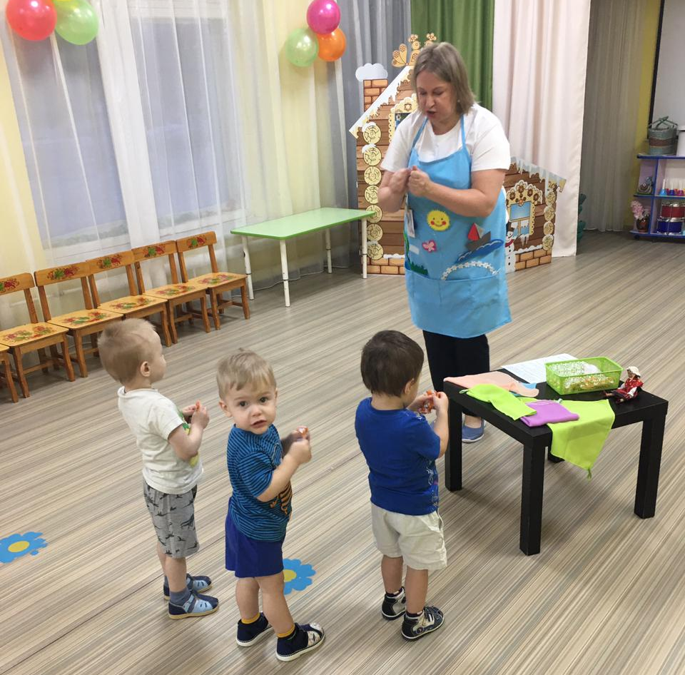
Сенсорный фартук
Вы не знаете, чем привлечь внимание малышей?
Они разбегаются в разные стороны?
Не слышат вас и занимаются каждый своим делом?
Капризничают и просятся домой?
Срочно надевайте сенсорный фартук!
Этот фартук непростой.
Он с детьми помощник мой!
Его скорее надевай.
Пой! Танцуй! С детьми играй!

Slide 13

Спасибо
за
внимание!

